Slide 1
FROZEN ELEPHANT TRUNK:
INDICATIONS AND OUTCOMES
Nguyen huu tuong. MD
Cardiovascular surgery department – Ho Chi Minh University medical center
Department of Thoracic and Cardiovascular surgery – University of Medicine and Pharmacy Ho Chi Minh City
nguyenhuutuong9339@gmail.com
0901367622
HCM, 9/2025
Notes:
Mục tiêu:
Giới thiệu Bệnh lý quai động mạch chủ
Giới thiệu về kỹ thuật FET, các ứng dung trong phẫu thuật vùng quai động mạch chủ

Slide 2

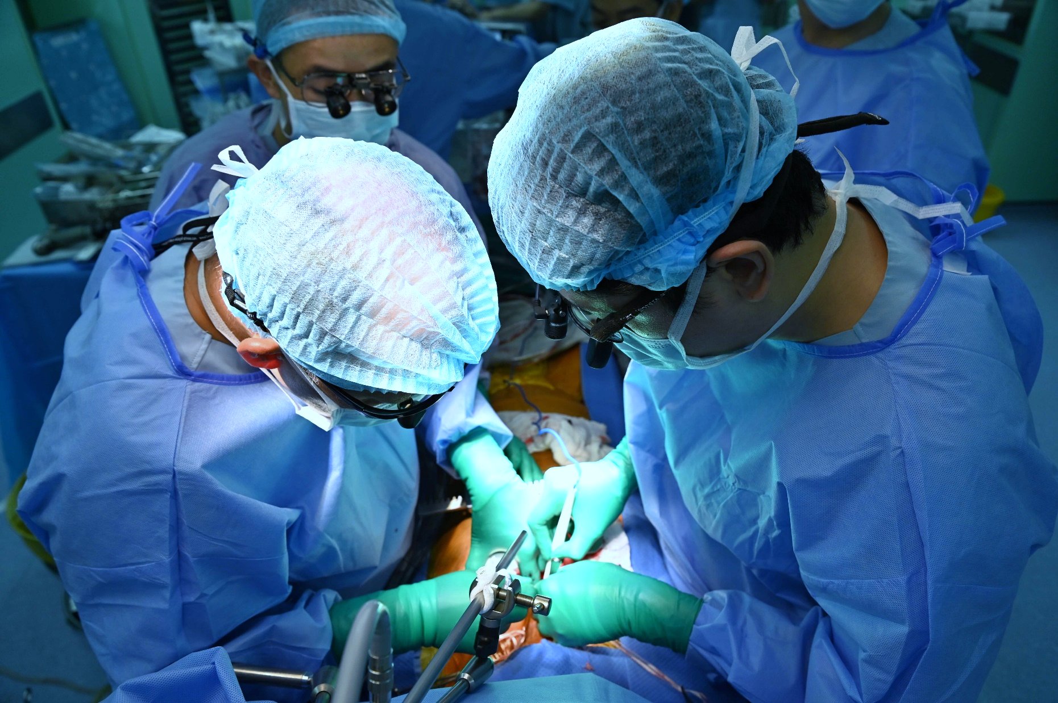
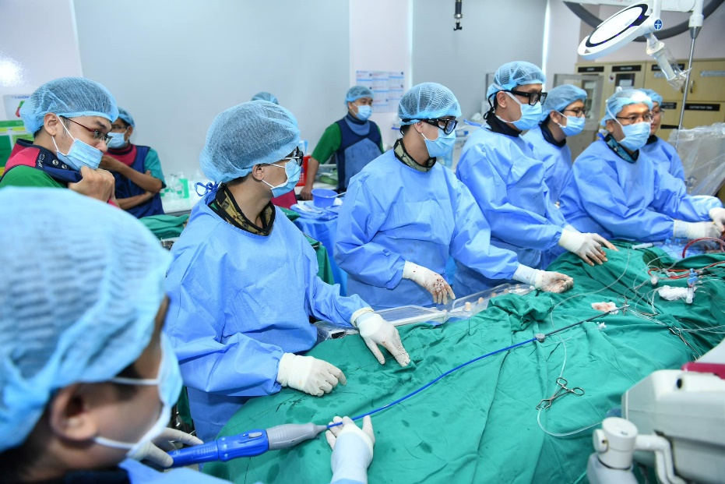
TRUNG TÂM TIM MẠCH
TRÁI TIM CỦA BẠN – NIỀM HẠNH PHÚC CỦA CHÚNG TÔI

Slide 3
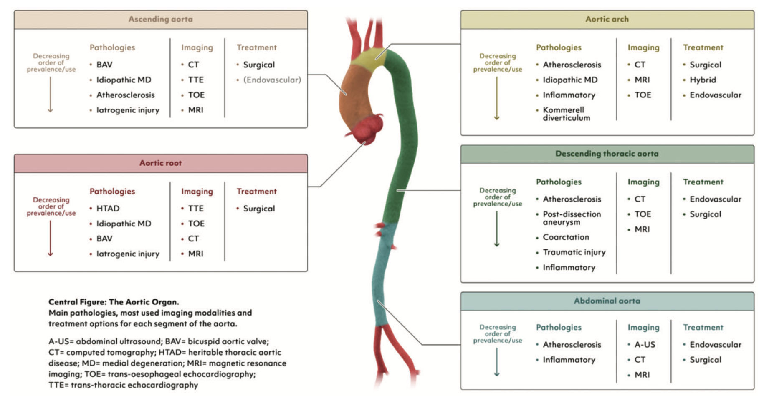
AORTIC ARCH PATHOLOGY
Notes:
Động mạch chủ là một cơ quan, được phân chia thành nhiều vùng khác nhau, mỗi vùng có các loại bệnh lý khác nhau
Khi đánh giá tổn thương tại vùng của cơ quan động mạch chủ, cần đánh giá về các bệnh lý thường gặp tại vùng đó, cũng như sự liên quan với các vùng kế cận
Quai ĐMC là khu vực chứa các nhánh động mạch nuôi não. Là vùng có cấu trúc giải phẫu phức tạp gần các cơ quan nguy hiểm, gây khó khăn cho việc phẫu thuật.
Chỉ có 10% là bệnh lý độc lập tại quai động mạch chủ. Còn lại có liên quan mật thiết với hai vùng kế cận là ĐMC lên và ĐMC xuống. Thường là gặp là bóc tách và phình đmc. Diễn tiến bệnh lý còn tiếp tục sau khi đã phẫu thuật sửa chữa thì đầu → Vì vậy trong điều trị bệnh lý quai động mạch chủ, cần có chiến lược quản lý dài hạn.

Slide 4
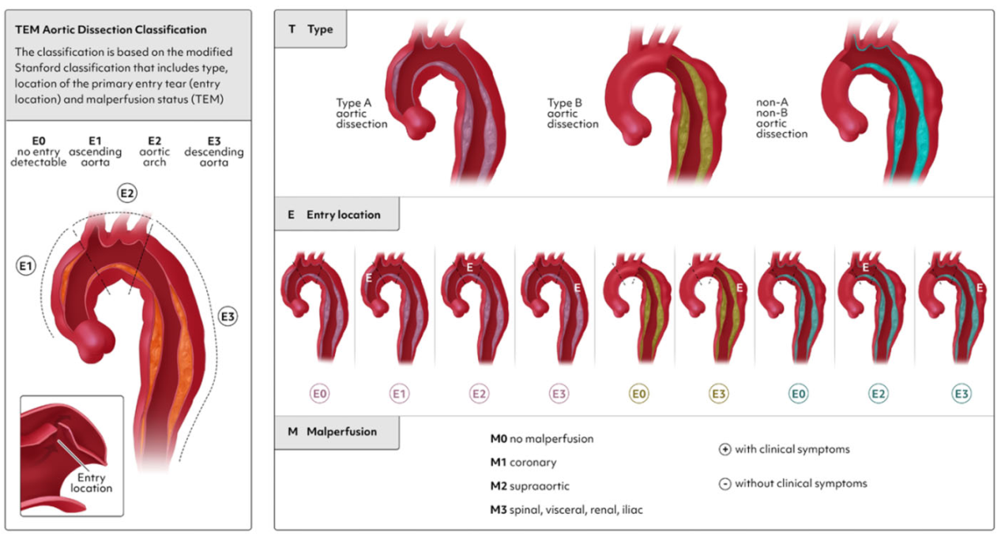
T.E.M CLASSIFICATION
Notes:
Nói riêng về bóc tách động mạch chủ, hiện nay đã có phân loại mới là T.E.M
Trong đó T là phân loại bóc tách, type A, type B, hoặc non A non B là bóc tách có tổn thương ở vùng quai mà không liên quan đến ĐMC lên
E là vị trí lỗ rách, e0 không phát hiện lỗ rách, e1 lỗ rách ở ĐMC lên, E2 lỗ rách ở quai đmc, e3 lỗ rách ở ĐMC ngực xuống
M giảm tưới máu. Mo là không có, m1 là có giảm tưới máu mạch vành, m2 là giảm tưới máu các nhánh nuôi não, m3 là giảm tưới máu các nhánh ĐM tạng

Slide 5
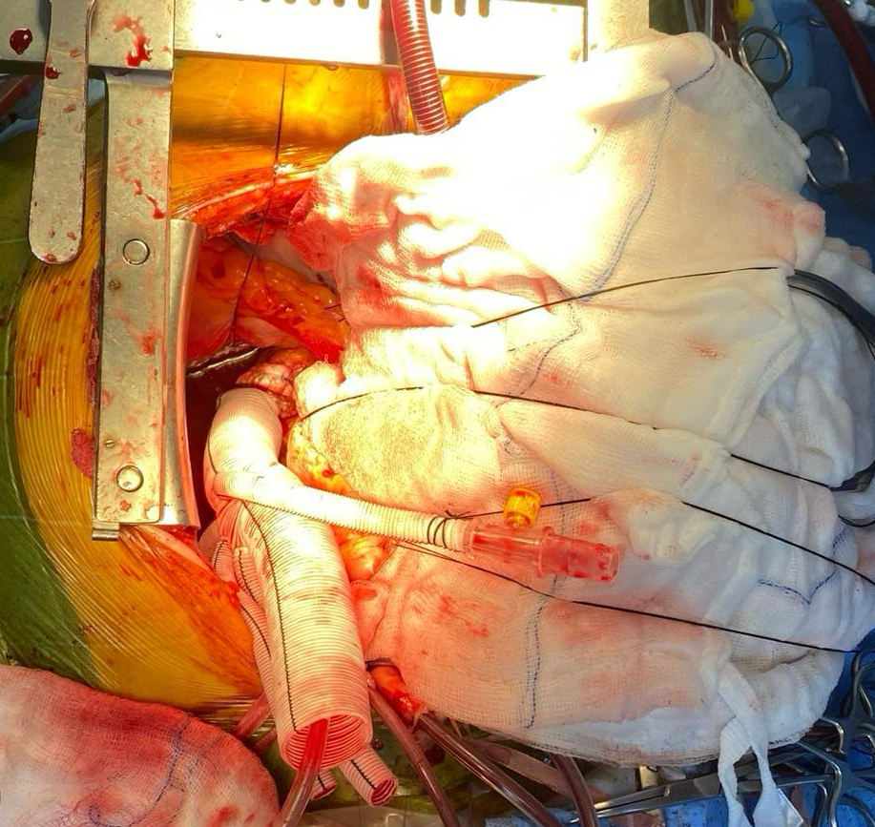
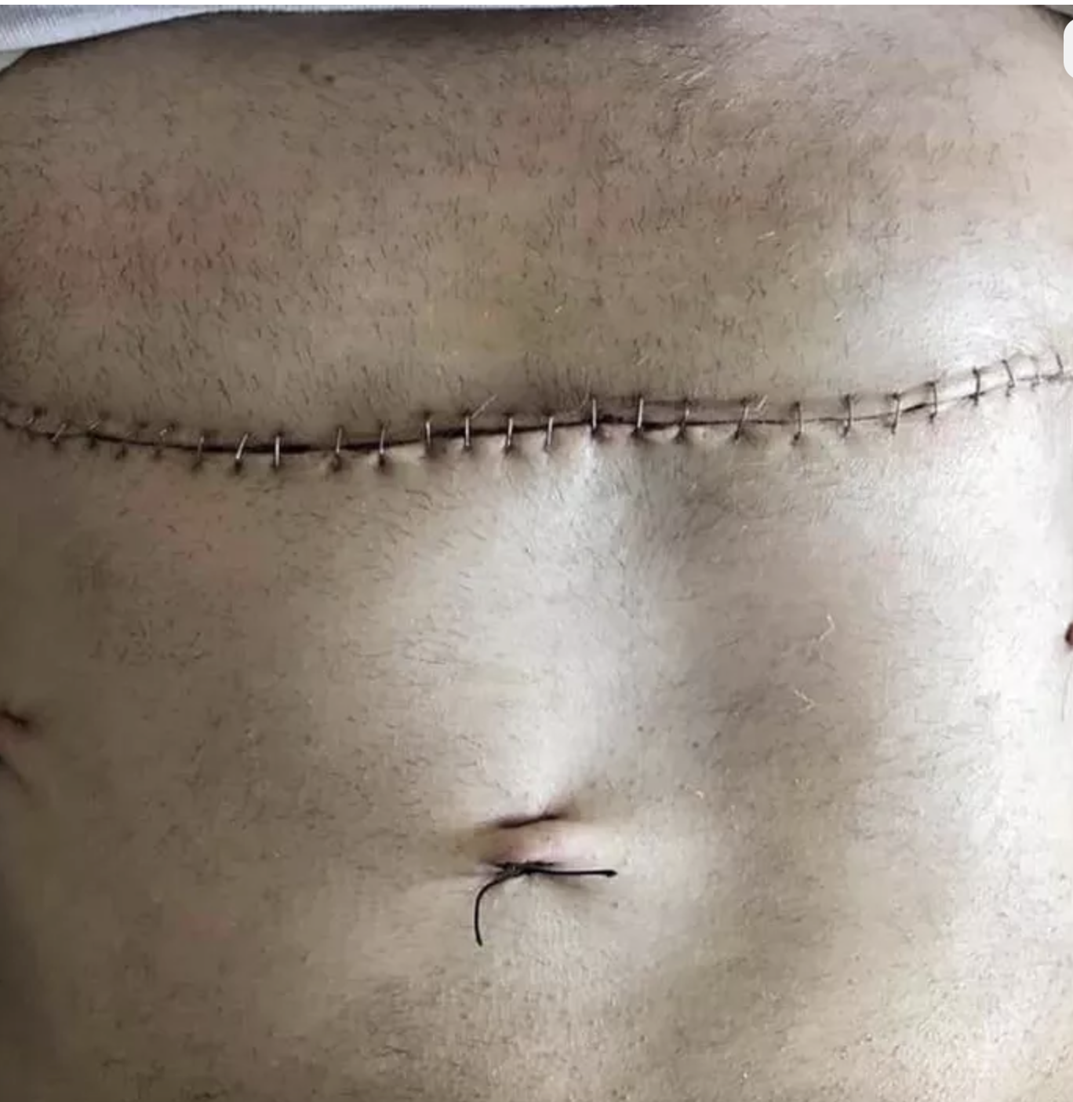
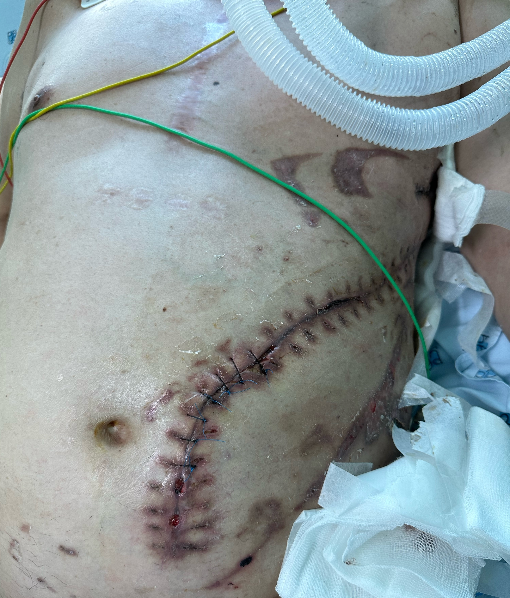
AORTIC ARCH SURGERY
- The surgical complexity, extended hypothermic circulatory arrest times
- The second-stage procedure might be complicated by dense adhesions surrounding the aortic arch graft,
and risk inadvertent injury during clamping to the adjacent pulmonary artery, left recurrent laryngeal or vagus nerves, oesophagus or trachea
Notes:
Vùng quai ĐMC có vị trí và cấu trúc giải phẫu tương đối phức tạp → phẫu thuật phức tạp, kéo dài thời gian hạ thân nhiệt ngưng tuần hoàn
Với các loại hình bệnh lý mà tổn thương ở vùng quai lan đến các đoạn như ĐMC ngực xuống, có thể cần giải quyết chung 1 thì thông qua đường mở ngực giữa xương ức, hoặc clamshell. Hoặc giải quyết thì hai bằng đường ngược trái sau bên → các phẫu thuật này có tính xâm lấn cao, các phẫu thuật thì hai khó khăn vì dính và nguy cơ tổn thương cơ quan khi kẹp ĐMC ngực xuống như: động mạch phổi, thần kinh quặt ngược thanh quản, khí thực quản.

Slide 6
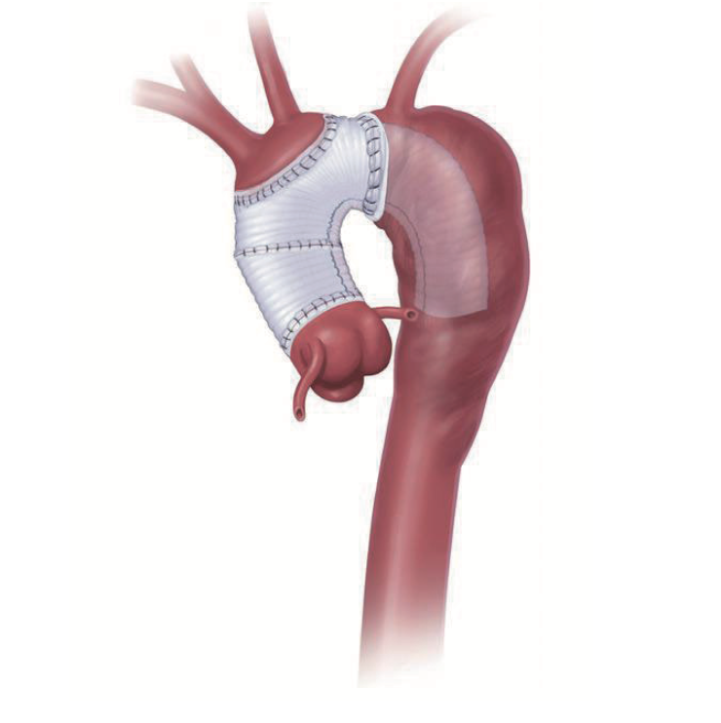
AORTIC ARCH SURGERY
Borst 1982: Conventional elephan trunk
Sealing effect produced is incomplete → persistent false lumen perfusion, ongoing expansion and delayed rupture .
Various graft-related complications: graft occlusion and kinking, and neurological sequalae such as stroke and spinal cord injury .
Clot formation around the free end → peripheral thromboembolic
Notes:
Năm 1982: tác giả Borst đề xuất phương án phẫu thuật vòi voi kinh điển, dành cho loại hình bệnh lý tại quai ĐMC có lan đến ĐMC ngực xuống. Phẫu thuật này bao gồm việc thay quai động mạch chủ, và thả một phần ống ghép mạch máu nhân tạo xuống ĐMC ngực xuống bệnh lý, tạo điều kiện thuận lợi cho phẫu thuật thì hai.
Tạo thuận lợi cho phẫu thuật thì 2:
Không cần bộc lộ, kẹp và thao tác quá nhiều trên đoạn ĐMC ngực xuống bệnh lý. Chỉ cần kẹp vùng ống ghép đã thả xuống
Từ đó hạn chế được nguy cơ tổn thương các cấu trúc xung quanh khi bộc lộ đến gần khu vực phẫu trường cũ
Giảm nguy cơ đột quỵ và thiếu máu tủy vì không cần kẹp trước ĐM dưới đòn
Tuy nhiên có những bất lợi:
ĐMC ngực xuống vẫn còn bệnh lý chưa sửa chữa, trong trường hơp bóc tách thì tưới máu long giả vẫn còn→ nguy cơ phình diễn tiến và vỡ
Biến chứng liên quan đến ống ghép thả xuống: gập góc và tắc ống ghép, biến chứng thần kinh, thiếu máu tủy
Hình thànhn huyết khối quanh đoạn ống ghép gây thuyên tắc xa

Slide 7
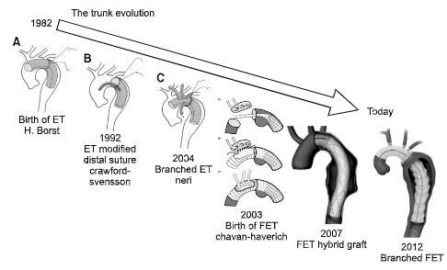
AORTIC ARCH SURGERY
Karck M, Chavan A, Hagl C, Friedrich H, et al (2003) The frozen elephant trunk technique: A new treatment for thoracic aortic aneurysms. J Thorac Cardiovasc Surg.
Luca D.M., et al (2017). The Frozen Elephant Trunk Technique: European Association for Cardio-Thoracic Surgery Position and Bologna Experience. Korean J Thorac Cardiovasc Surg
Notes:
Từ các hạn chế đó. Cùng với sự phát triển kỹ thuật can thiệp nội mạch
Các tác giả đã phát triển kỹ thuật vòi voi kinh điển, bằng kỹ thuât phối hợp thả stent vào ĐMC Ngực xuống xuôi dòng trong lúc hạ nhiệt độ ngưng tuần hoàn. Với sự phát triển của dung cụ thì các dung cu ống ghép có stent hiện đại ra đời

Slide 8
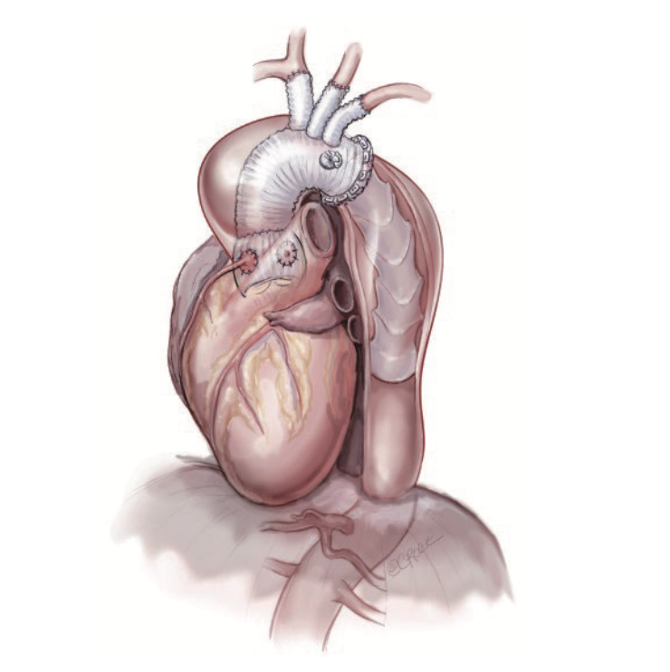
AORTIC ARCH SURGERY
The antegrade delivery of the stent-graft is particularly valuable in patients in whom second-stage endovascular completion via a retrograde approach may be complicated by unfavourable peripheral access
The distal aspect of the FET stent- graft functions as artificial distal anastomosis by generating an effective seal to encourage thrombotic exclusion of peri-graft space, whilst the proximal aspect of the FET prosthesis is sutured to the aortic arch in zone II or another prosthesis, thereby preventing proximal endoleak and stent- graft migration
Progressive thrombotic occlusion of the peri-graft space is vital for reduction of aneurysm wall stress, and may inhibit ongoing aortic expansion
Notes:
Kỹ thuật FET có những lợi điểm hơn so với vòi voi cổ điển:
Thả stentgraft vào động mạch chủ ngực xuống. Giải quyết tổn thương ở ĐMC ngực xuống trong cùng 1 thì, không cần làm thì hai. Rút ngắn thời gian hạ than nhiệt ngưng tuần hoàn
Phần stentgraft thả xuống thúc đẩy tái cấu trúc ĐM chủ ngực xuống

Slide 9
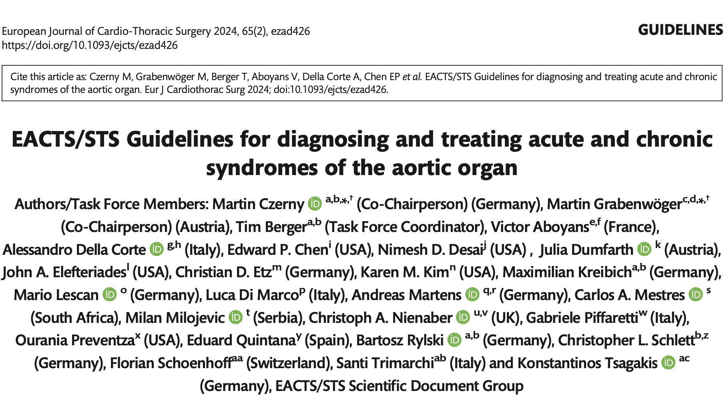
Treatment Strategy

Slide 10
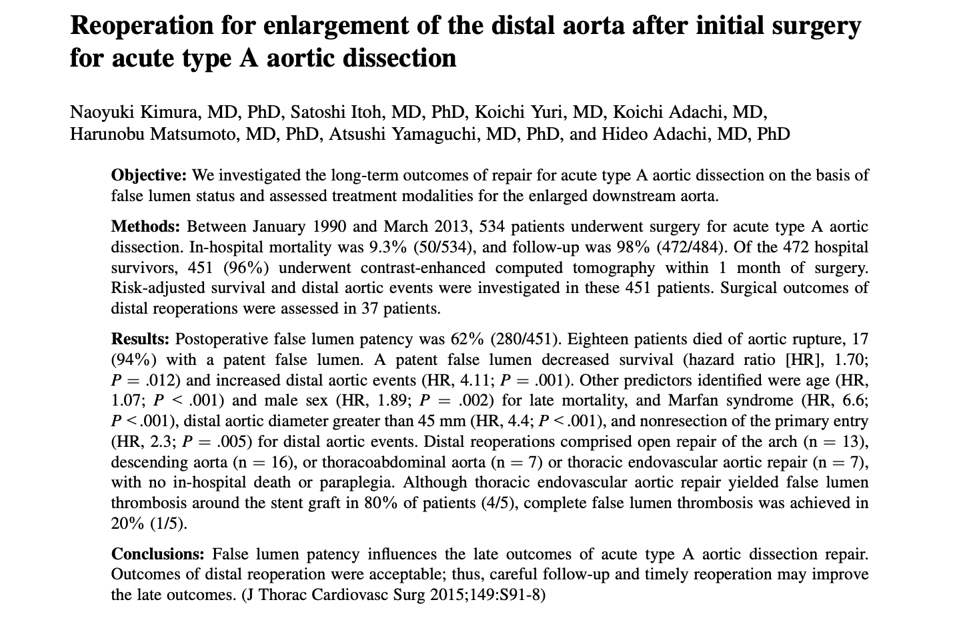
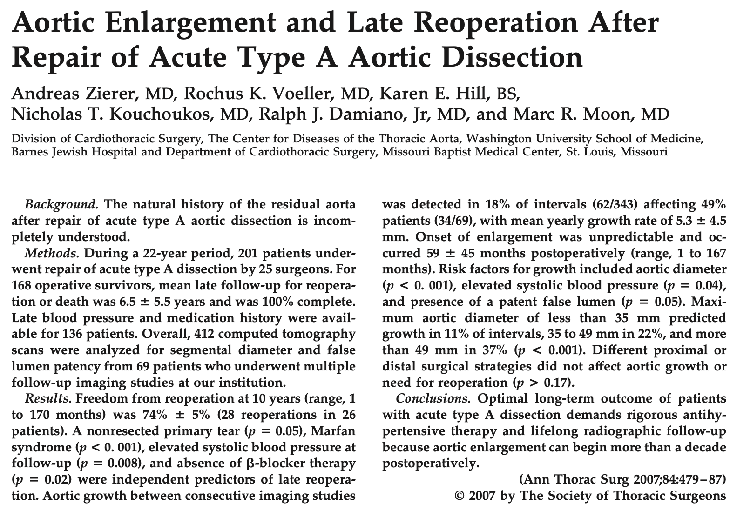
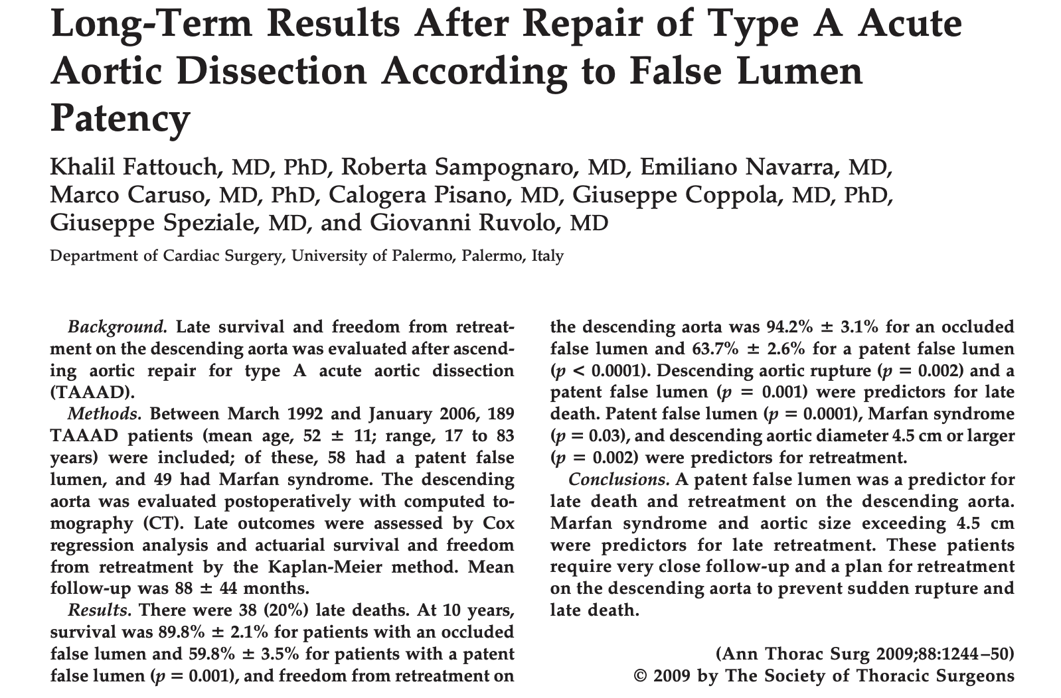
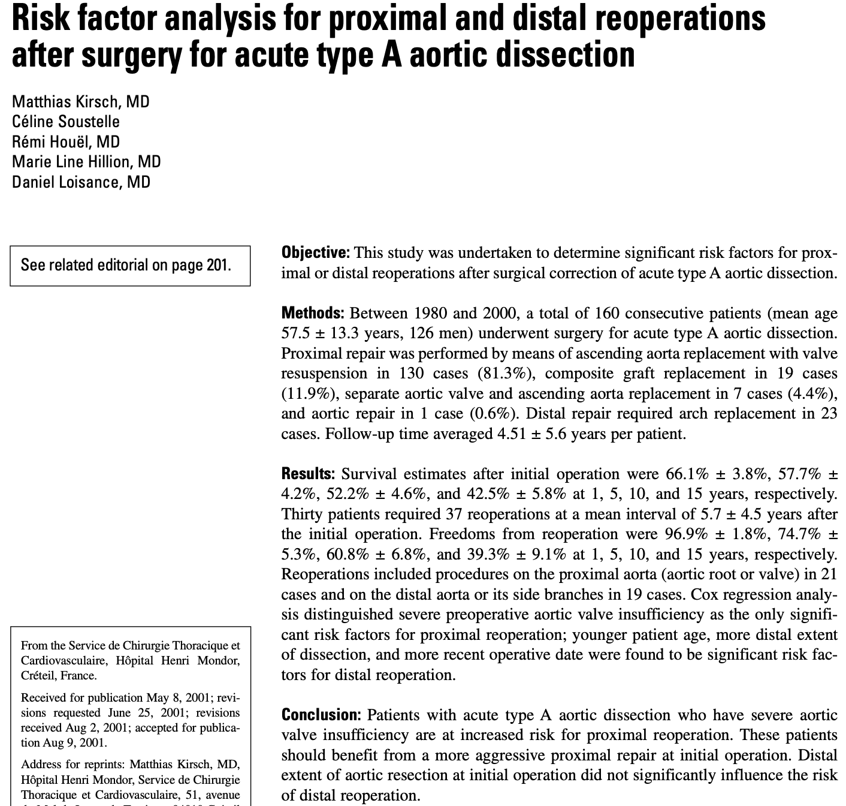
FET INDICATIONS:
Progression after initial surgery type A
Patent false lumen 79%, False lument enlargement 49%, reoperation rate 9-27.5%
Notes:
http://dx.doi.org/10.1016/j.jtcvs.2014.08.008
(Ann Thorac Surg 2007;84:479–87)

Slide 11
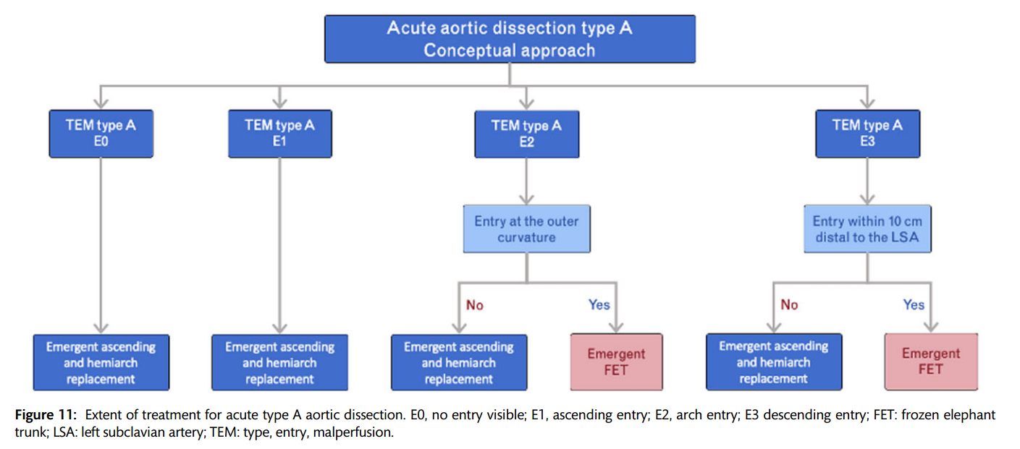
FET INDICATIONS (EACTS-STS 2024)
Restoration of the patency of the compressed true lumen by stabilising arch, descending tears.
Provides an excellent proximal landing zone for prospective stent-graft implantation.
Reduction in descending aortic aneurysm formation, enhance long-term survival by reducing aorta-related mortality and complex distal reinterventions.
Notes:
Diễn tiến tự nhiên sau phẫu thuật type A long giả thông thương 79%, phình long giả 49%, tỉ lệ can thiệp lại 9-27%
Hiện nay kỹ thuật FET ngày càng được ứng dung vào nhiều loại hình bệnh lý, đặc biệt trong bóc tách động mạch chủ type A
Với bóc tách động mạch chủ type A:
Phẫu thuật Fet giúp tái lập lưu thông lòng thật bằng cơ chế ổn định quai ĐMC và che phù các lỗ rách ở ĐMC ngực xuống→ giúp điều trị hội chứng giảm tưới máu.
Giảm nguy cơ phình lòng giả ở ĐMC ngực xuống, thúc đẩy tái cấu trúc ĐMC, cải thiện tỉ lệ sống còn dài hạn vì giảm được tỉ lệ tử vong liên quan đến ĐMC cũng như tỉ lệ phải thực hiện các can thiệp bổ trợ về sau
Tạo vùng hạ đặt tối ưu nếu cần phải can thiệp nội mạch để sửa chữa các tổn thương ở xa vùng cuối ĐMC ngực xuống hoặc đoạn ĐMC bụng
Theo hướng dẫn EACTS 2024. Bóc tách type A mà lỗ vào nằm ở quai bờ cong lớn, hoặc lỗ vào ở ĐMC ngực xuống cách ĐM dưới đòn trong khoảng 10cm → nên thực hiện phẫu thuật FET

Slide 12
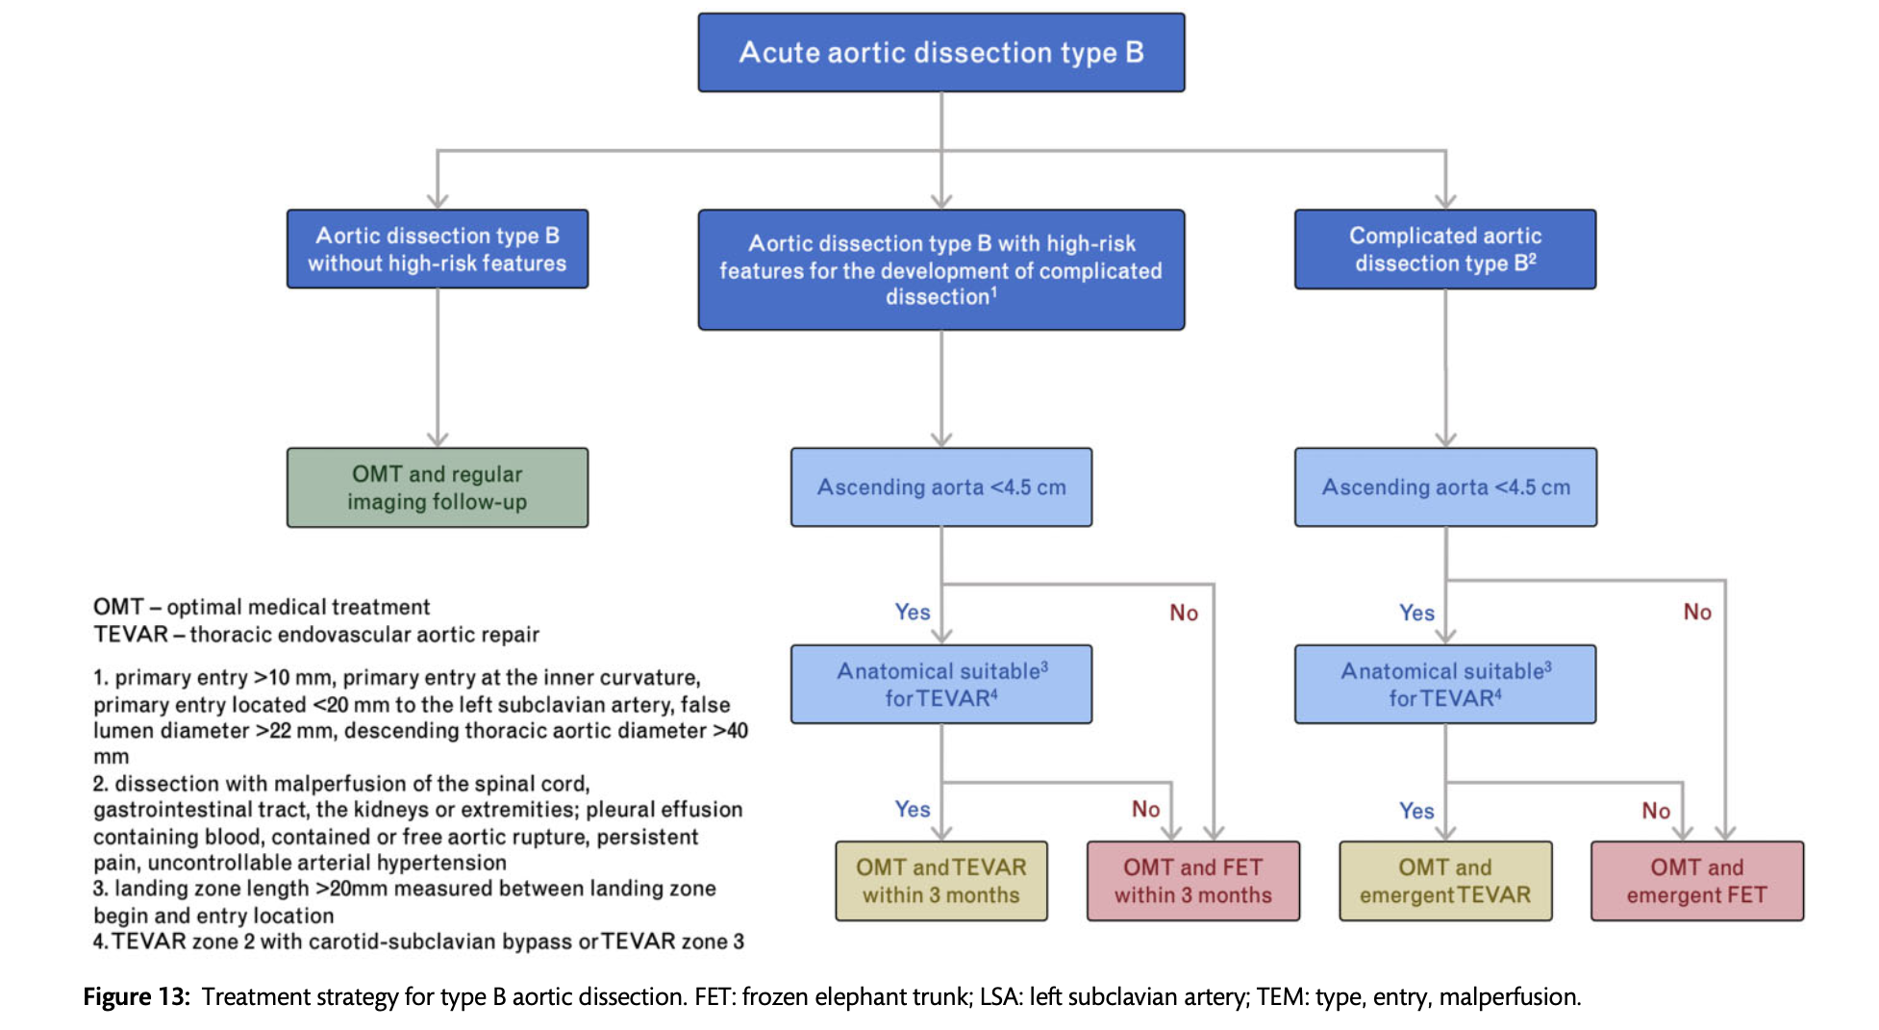
FET INDICATIONS (EACTS-STS 2024)
Notes:
Đối với bóc tách type B mà có biến chưng: can thiệp nội mạch vẫn là lựa chọn ưu tiên. Việc can thiệp ở gian đoạn cấp tính có thể có nguy cơ bóc tách ngược dòng.
Trong trường hợp giải phẫu không phù hợp cho can thiệp nội mạch như kích thước động mạch lớn hơn 45mm, hoặc chiều dài vùng hạ đặt không đủ. → khuyến cáo thực hiện FET
TEVAR is recognised as the first-line treatment strategy in patients with complicated acute type B dissection, it is associated with a risk of retrograde ascending aortic dissection with an attendant mortality approaching 40% . In situations where an endovascular approach is anatomically contraindicated, including in the presence of a proximal aortic arch landing zone diameter >40 mm, concomitant aortic arch aneurysm, severe aortic arch angulation or left subclavian artery dissection with additional distal intimal tears

Slide 13
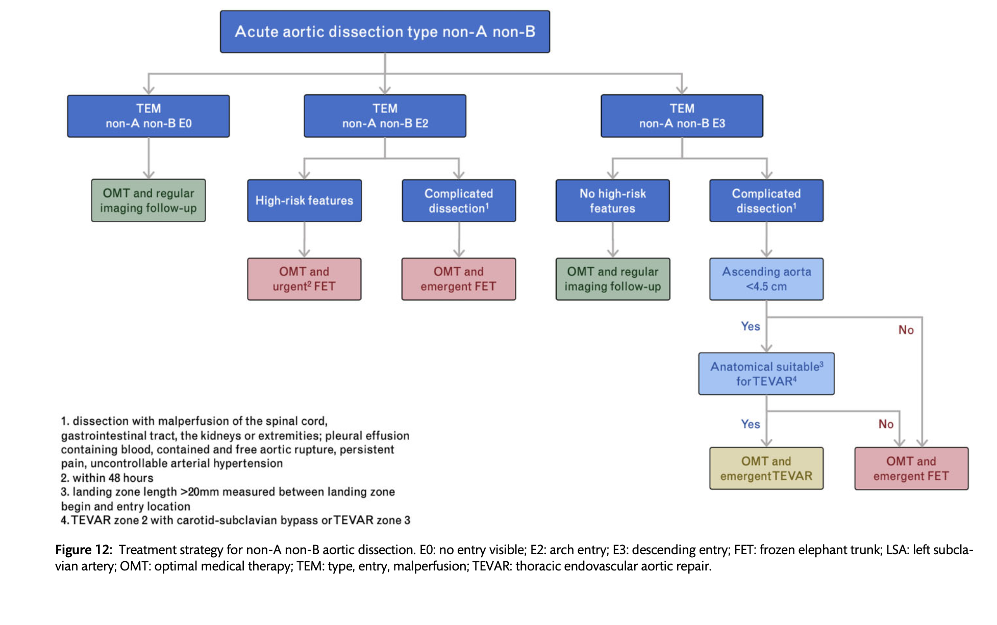
FET INDICATIONS (EACTS-STS 2024)
Notes:
-Đối với bóc tách ĐMC non A non B. Trong trường hợp lỗ rách nằm ở quai ĐMC → khuyến cáo nên thực hiện phẫu thuật FET. Hoặc bóc tách có biến chứng, lỗ rách ở ĐMC ngực xuống mà giải phẫu không phù hợp TEVAR -> nên thực hiện phẫu thuật FET

Slide 14
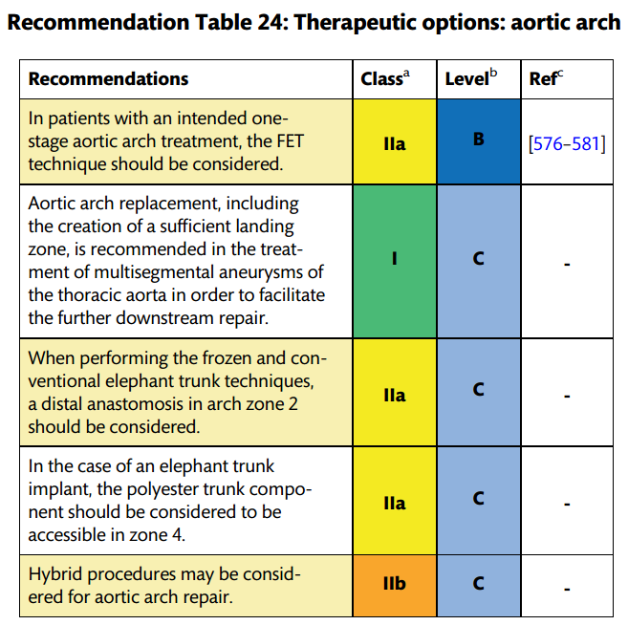
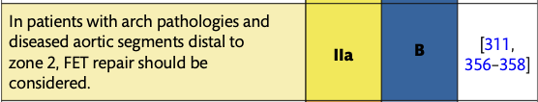
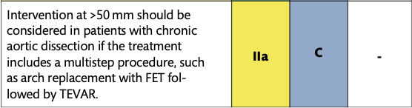
FET INDICATIONS (EACTS-STS 2024)
Chronic arch disease
Notes:
Bệnh lý mạn tính ở vùng quai đơn thuần thường chiếm tỉ lệ thấp khoảng 10%. Đa số có liên quan đến các đoạn kế cận ở ĐMC ngực lên và ĐMC ngực xuống. Thường gặp là bệnh lý phình long giả sau bóc tách ĐMC, hoặc phình ĐMC. Loại hình bệnh lý này có thể được điều trị bằng kỹ thuật FET hoặc hybrid can thiệp nội mạch, Hiện tại còn thiếu các bằng chứng đủ mạnh để quyết định việc lựa chọn phương pháp điều trị rõ ràng.
Trong trường hợp sử dung phương pháp phẫu thuật. Kỹ thuật FET được khuyến cáo hơn so với thay quai đơn thuần vì diễn tiến bệnh lý có thể tiếp tục ở đoạn xa, đồng thời FET tạo vùng hạ đặt thuận lợi cho các can thiệp TEVAR bổ trợ sau này nếu cần.
Vấn đề cần lưu ý khi sử dung kỹ thuật FET cho bóc tách mạn tính là nguy cơ tạo lỗ vào mới phía xa do đầu stent làm tổn thương thành mạch do lực ly tâm và bất tương xứng kích thước stent và ĐMC.

Slide 15
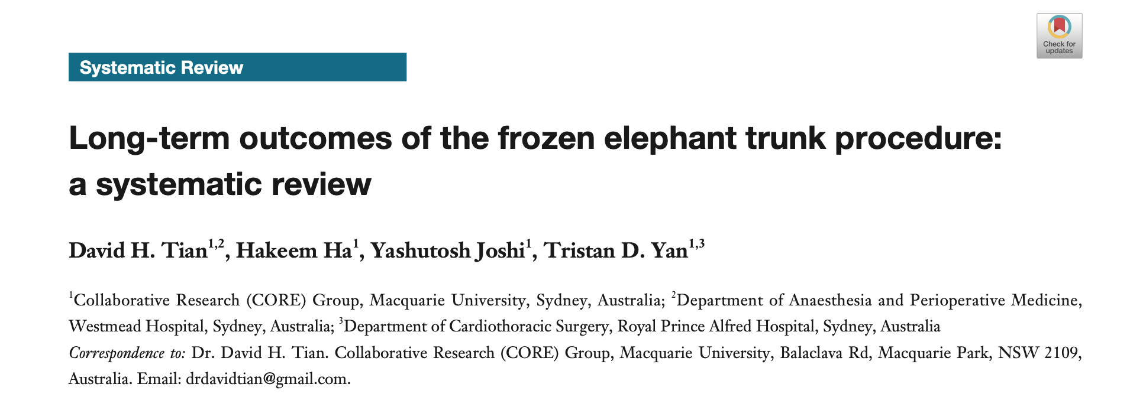
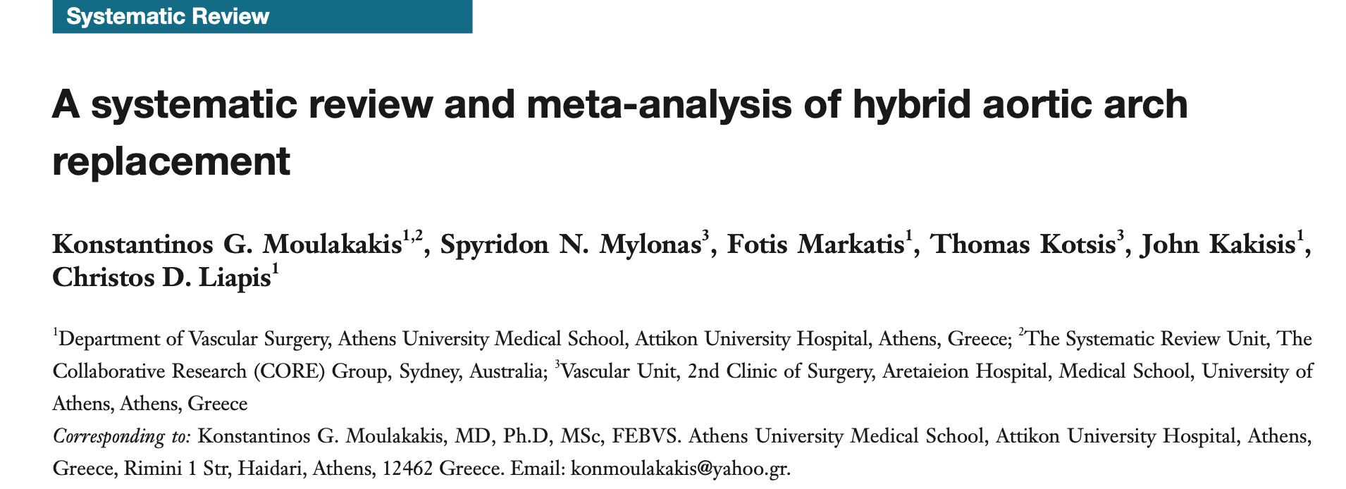
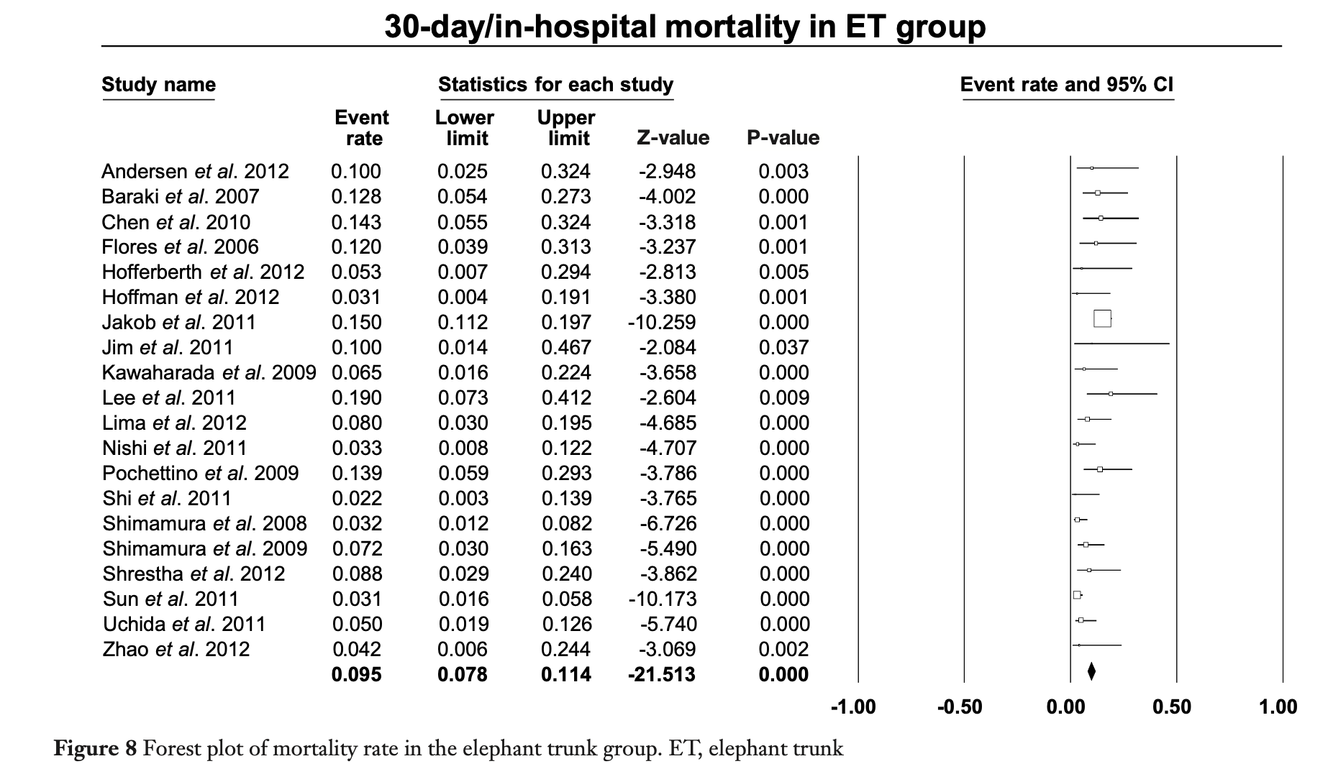
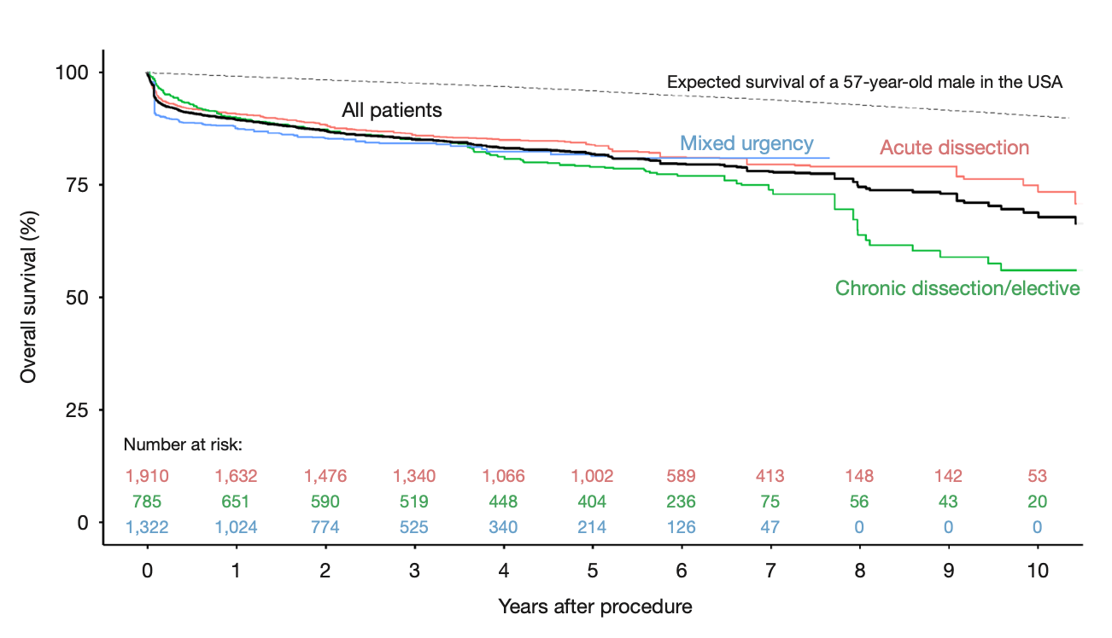
FET OUTCOMES: early mortality, long survival
30-day/in-hospital mortality of 9.5%
Longer-term survival: 1-year survival 85.6% (range, 70–97%) and 5-year survival 71.5% (range, 63–88%)
Notes:
Về các kết quả tử vong ngắn hạn và sống còn dài hạn. Các phân tích gộp cho thấy tỉ lệ tử vong ngắn hạn trong 30 ngày là 9.5%. Tỉ lệ sống còn sau 1 năm là 85.6 %, 5 năm là 71.5%.

Slide 16
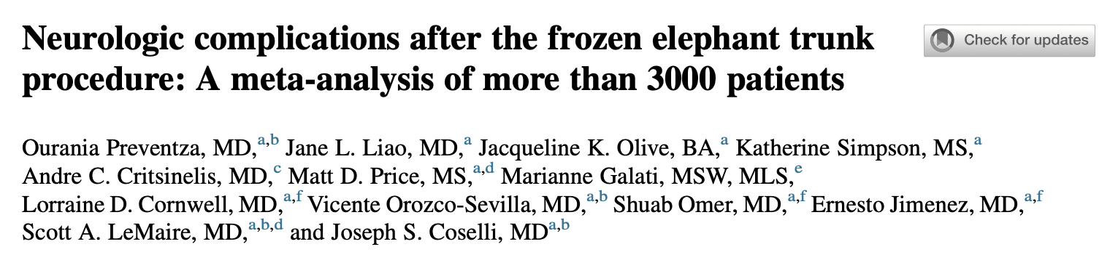
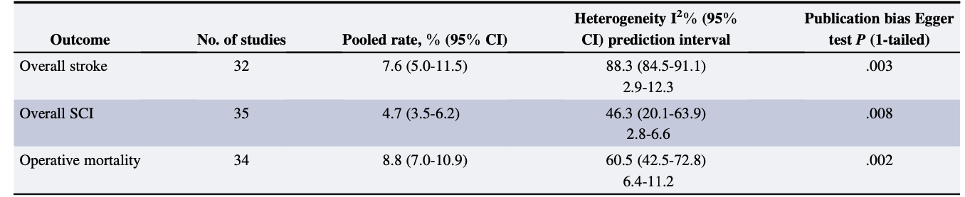
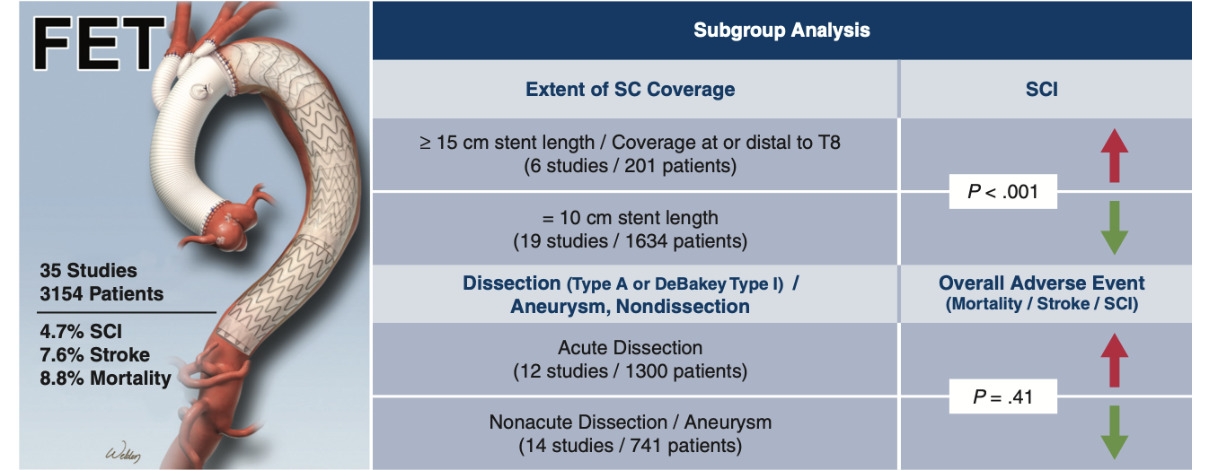
FET OUTCOMES: neurological complications
7.6% and 4.7% pooled estimate for overall stroke and overall spinal cord injury
Notes:
Ngoài các biến chứng thường thấy của phẫu thuật tim hở, thì biến chứng thần kinh và tổn thương tủy là một vấn đề đáng quan tâm của kỹ thuật FET
Phân tích gộp cho thấy tỉ lệ đột quỵ chung là 7.6%. Tổn thương tủy là 4.7%
Thêm vào đó, Phân tích subgroup cho thấy:
- Không có sự khác biệt về tổn thương tủy sống khi thực hiện kỹ thuật FET giữa các loại hình bệnh lý bóc tách cấp tính và bệnh lý mạn tính.
- với độ dài che phủ của đoạn stent lớn hơn 15cm hoặc che phủ vượt quá đoạn ngực T8 thì sẽ gia tăng tỉ lệ tổn thương tủy sống có ý nghĩa thống kê

Slide 17
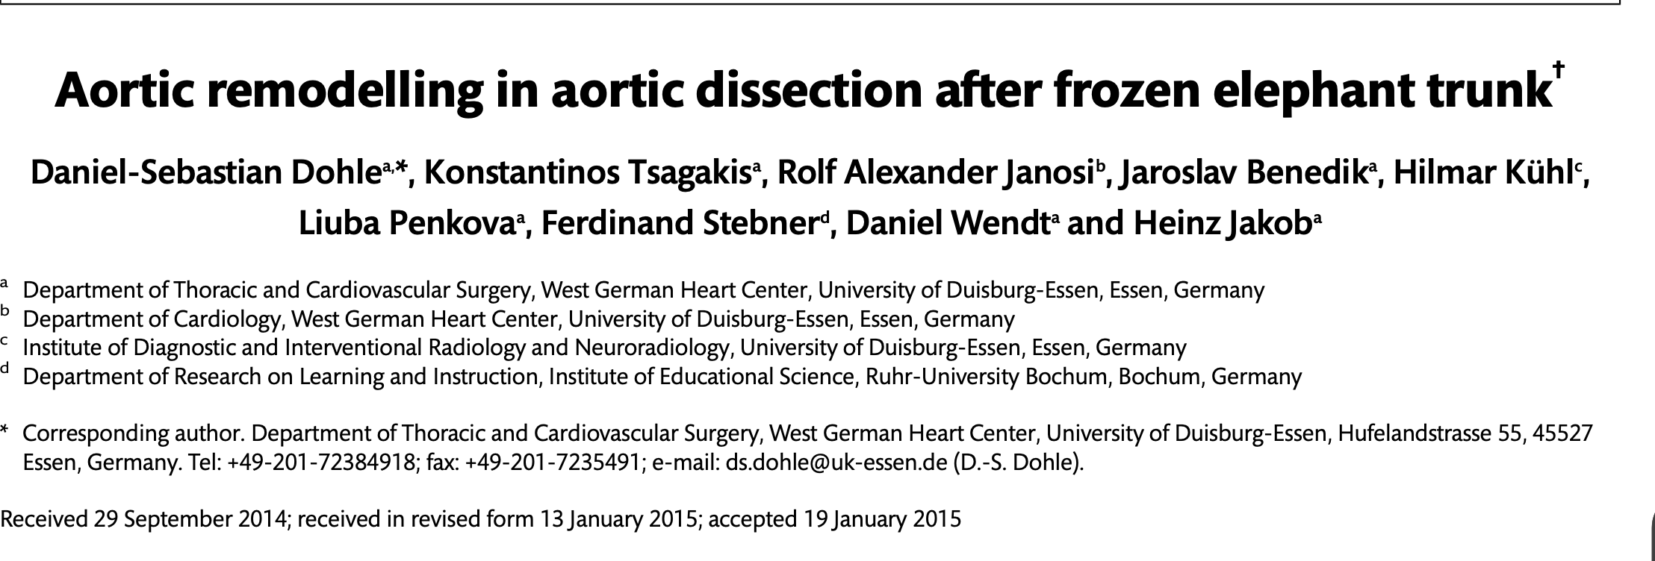
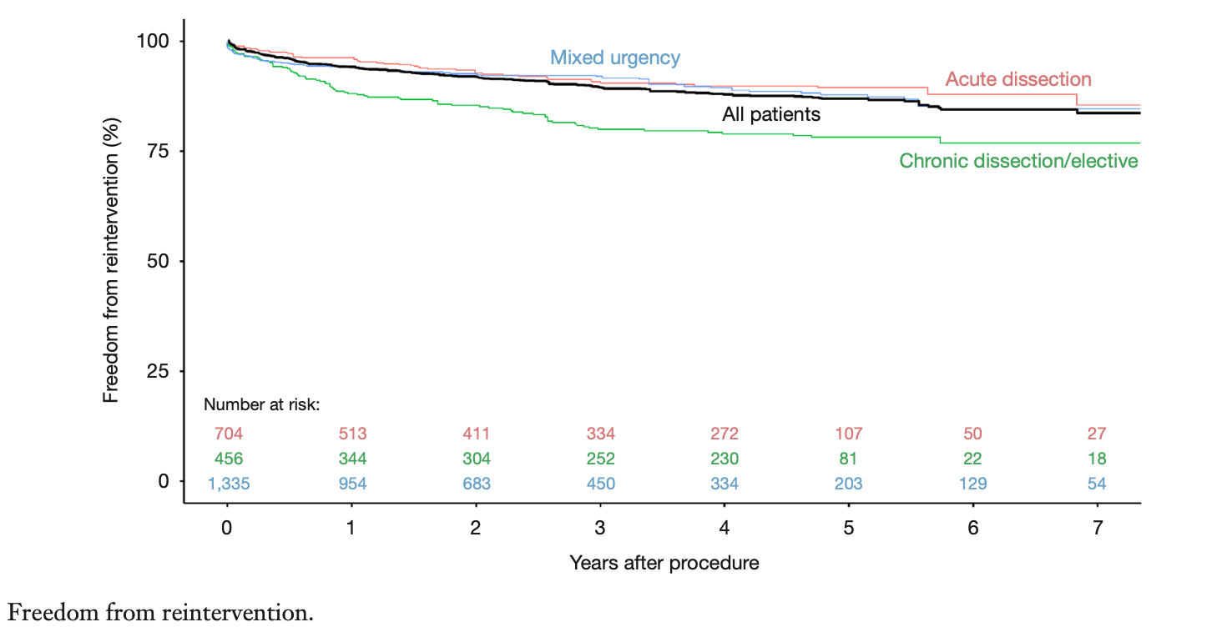
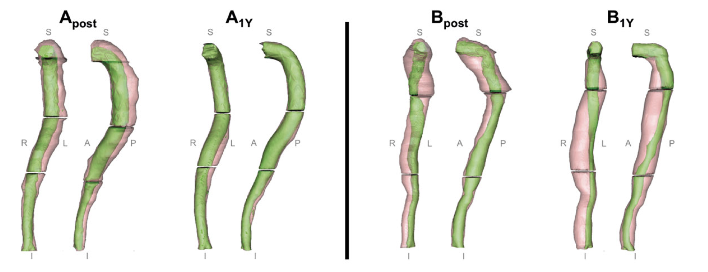
FET OUTCOMES: remodelling, late intervention
False lumen thrombosis > 90%
Freedom from reintervention was 93.9%, 89.3% and 86.8% (1-, 3- and 5-year)
Acute dissection >> chronic dissection and degenerative aneurysmal disease
Notes:
Về khía cạnh tái cấu trúc động mạch chủ, phân tích gộp cho thấy tỉ lệ huyết khối lòng giả là trên 90%. Trong đó tái cấu trúc động mạch chủ tốt nhất ở các đoạn ĐMC có stent phủ, sự tái cấu trúc ĐMC tốt hơn ở bệnh lý bóc tách cấp tính so với bệnh lý bóc tách mạn tính và phình ĐMC
Tỉ lệ sống còn mà không cần can thiệp lại trong 1 3 và 5 năm tương đối cao.
Dohle et al.
90% of patients displayed positive or stable aortic remodelling in the stent-graft portion of the thoracic aorta (increasing to 92% after 1 year), 65% in the aortic segment between the distal FET anastomosis and the coeliac trunk (65% after 1 year), and 58% between , the coeliac trunk and aortic bifurcation (increasing to 62% after 1 year)
-

Slide 18
CONCLUSION
The FET procedure provides the opportunity for hybrid single-stage aortic repair
FET procedure is currently indicated in acute type A and type B aortic dissection, particularly in association with malperfusion syndromes, addition to chronic degenerative aneurysmal disease of the aortic arch and descending aorta.
The evidence: FET operation as a technically feasible treatment for complex aortic disease with acceptable mortality.
Notes:
Phẫu thuật FET là phương pháp mới, cung cấp một lựa chọn phối hợp để xử trí bệnh lý vùng quai ĐMC và các đoạn ĐM chủ kế cận trong 1 thì
Hiện nay phẫu thuật FET đã ứng dụng trong điều trị nhiều loại hình bệnh lý vùng quai như: bệnh lý bóc tách ĐMC type A, B và bệnh lý phình quai ĐMC mãn tính
Về chứng cứ y học hiện tại cho thấy FET là một kỹ thuật khả thi với tỉ lệ tử vong ngắn hạn và sống còn dài hạn chấp nhận được, phù hợp cho các bệnh lý quai động mạch chủ phức tạp.

Slide 19
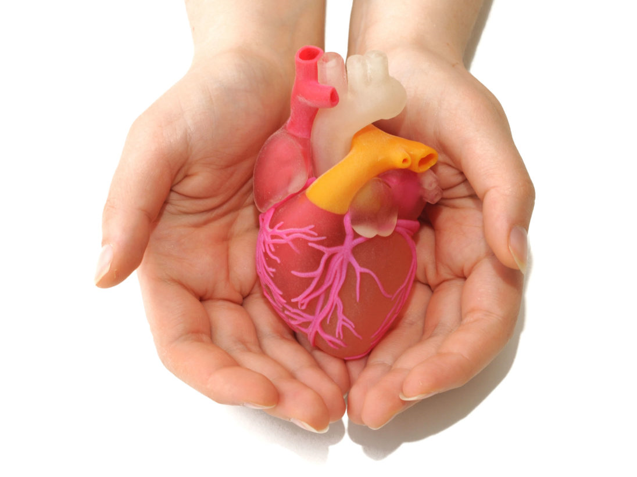
THANK YOU

